Slide 1
TEMEL ANAHTAR (SWITCH) YAPILANDIRMASI HAFTA-10
Dr. Öğr.Üyesi Özgür TONKAL Arş.Gör.Ferhat ARAT Yazılım Mühendisliği 2024

Slide 2
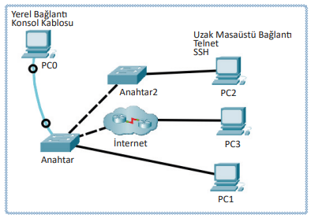
Anahtar İşletim Sistemi
Ağın yönetilmesi amacıyla sistemde kullanılan bazı anahtarların ayarlarının yapılandırılmasına ihtiyaç vardır. Birçok anahtarın yapılandırması komut arayüzü üzerinden gerçekleştirilebilir.
1.Konsol portu ile bağlanma
2.Telnet ile bağlanma
3.SSH ile bağlanma
Şekil 1. Anahtara bağlanma yöntemleri

Slide 3
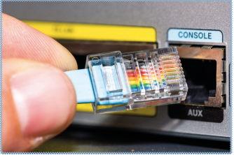
Anahtar Yapılandırma
Anahtarın, ilk yapılandırma işlemi için mutlaka konsol portu (console) üzerinden bağlanması gerekir.
Konsol portuna genelde RJ-45 bağlantısıyla roll-over olarak hazırlanmış konsol kablosu ile bağlanılır.
Şekil 2. Konsol portu kablo bağlantısı

Slide 4
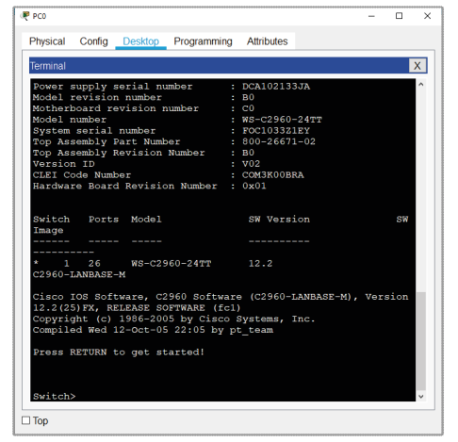

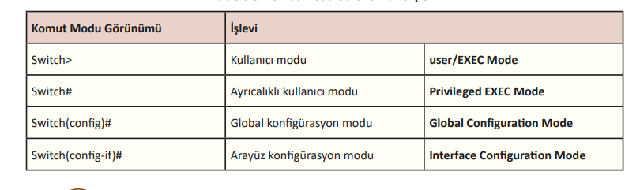
Anahtar Yapılandırma
Şekil 3. Similasyon Üzerinde Konsol portu kablo bağlantısı
Şekil 4. Anahtar Komut Arabirimi
Komut arabirimi hiyerarşik yapıdadır.
Yapılandırma işlemlerinin gerçekleştirileceği farklı modları vardır
Şekil 5. Komut Modu Görünümü ve İşlevi

Slide 5
Anahtar Yapılandırma
Şekil 3. Similasyon Üzerinde Konsol portu kablo bağlantısı
Şekil 4. Anahtar Komut Arabirimi
Komut arabirimi hiyerarşik yapıdadır.
Yapılandırma işlemlerinin gerçekleştirileceği farklı modları vardır
Şekil 5. Komut Modu Görünümü ve İşlevi

Slide 6
Switch Virtual Interface (SVI) Yapılandırması

